Slide 1


Slide 2
Klasyfikacja numeryczna i miary podobieństwa składu gatunkowego

Slide 3
Czym jest klasyfikacja numeryczna?
#Według niektórych badaczy (np. prof. Richard Telford) najprostsza metoda ordynacji
#Dzieli zbiór danych na grupy
#Ułatwia wyodrębnienie zasadniczych cech przedmiotów badania
#Redukcja dużej liczby danych pierwotnych do kilku podstawowych kategorii
#Zmniejszenie nakładu pracy i czasu analiz (mając 50 obiektów istnieje 10⁸⁰ możliwych sposobów podziału obiektów)
#Odkrycie nieznanej struktury analizowanych danych
#Porównywanie obiektów wielocechowych

Slide 4
Strategie
#Metoda najbliższego sąsiada (single)
zaliczamy obiekt do tej klasy, do której należy większość z jego K najbliższych sąsiadów
#Metoda najdalszego sąsiada (complete)
zaliczamy obiekt do tej klasy, do której należy większość z jego K najdalszych sąsiadów
#Metoda centroidów (centroid)
Odległość między centroidami dwóch klas
Centroid to punkt, który jest średnią wszystkich zmiennych w klasie

Slide 5
Metody hierarchiczne
#Dla zbioru obiektów tworzona jest hierarchia klasyfikacji, zaczynając od takiego podziału, w którym każdy obiekt stanowi samodzielne skupienie, a kończąc na podziale, w którym wszystkie obiekty należą do jednego skupienia:
Procedury aglomeracyjne – tworzą macierz podobieństw klasyfikowanych obiektów, a następnie w kolejnych krokach łączą w skupienia obiekty najbardziej do siebie podobne
Procedury deglomeracyjne - zaczynają od skupienia obejmującego wszystkie obiekty, a następnie w kolejnych krokach dzielą je na mniejsze i bardziej jednorodne skupienia aż do momentu, gdy każdy obiekt stanowi samodzielne skupienie.

Slide 6
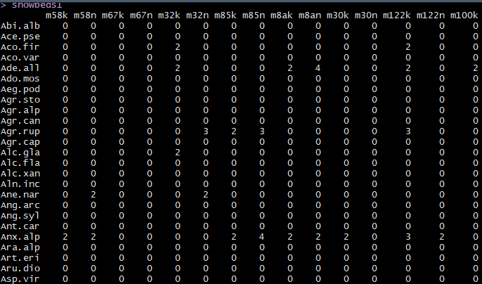
Tworzenie dendrogramu
snowbeds1
#próby w kolumnach; gatunki w wierszach:

Slide 7
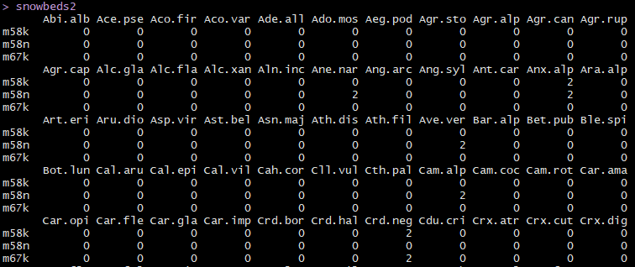
#transpozycja kolumn z wierszami
snowbeds2<-t(snowbeds1)
#teraz gatunki w kolumnach, a próby w wierszach:

Slide 8
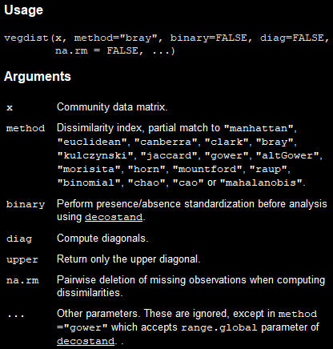
#Stworzenie macierzy niepodobieństwa (obiekt typu dist)
library(vegan)
snowbeds.dist<-vegdist(snowbeds2, method="bray")

Slide 9
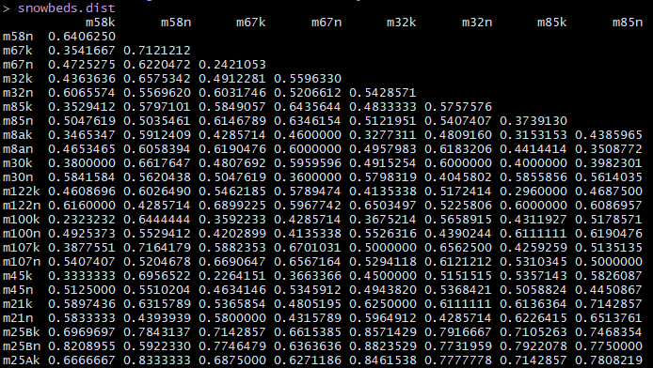
snowbeds.dist
#macierz niepodobieństwa Bray-Curtisa pomiędzy próbami (każda z każdą)
#współczynnik niepodobieństwa mieści się pomiędzy 0 a 1,
gdzie 0 oznacza całkowite podobieństwo, a 1 całkowite niepodobieństwo
składu gatunkowego pomiędzy próbami

Slide 10
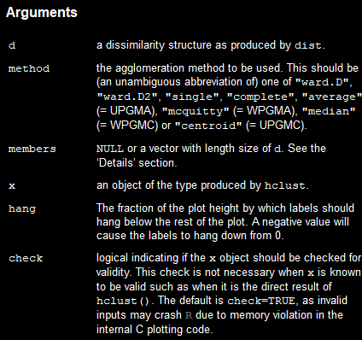
#tworzenie obiektu z dendrogramem
hc.snowbeds<-hclust(snowbeds.dist, "complete")

Slide 11
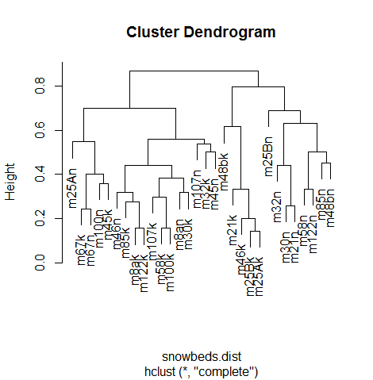
#tworzenie wykresu
plot(hc.snowbeds)

Slide 12
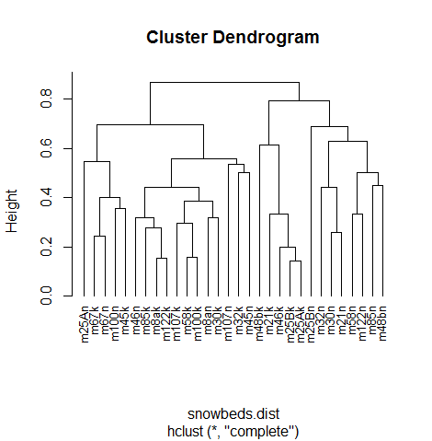
#wyrównanie nazw prób do jednej linii i zmiana wielkości czcionki
plot(hc.snowbeds, hang = -1, cex = 0.8)

Slide 13
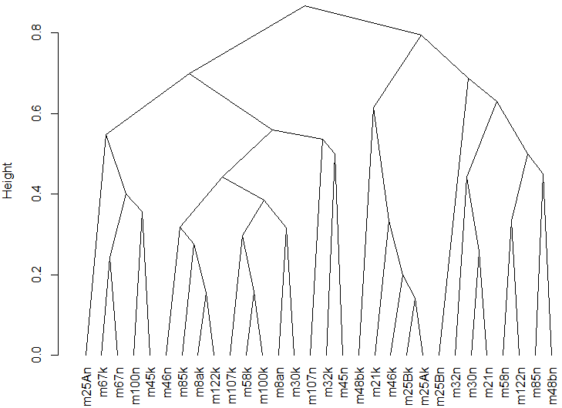
#dendrogram trójkątny (triangle dendrogram)
hcd <- as.dendrogram(hc.snowbeds)
plot(hcd, type = "triangle", ylab = "Height")

Slide 14
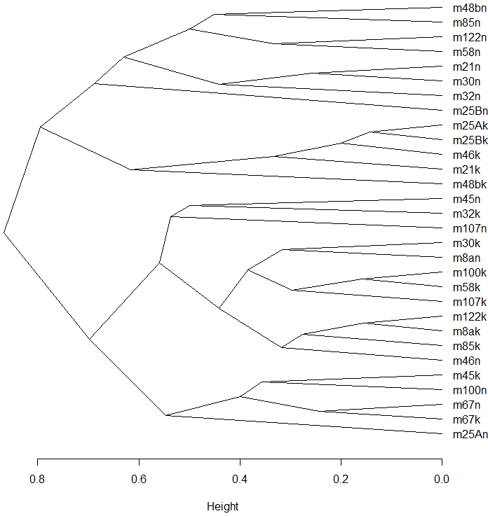
#zmiana orientacji wykresu
plot(hcd, type="triangle", xlab = "Height", horiz = TRUE)

Slide 15
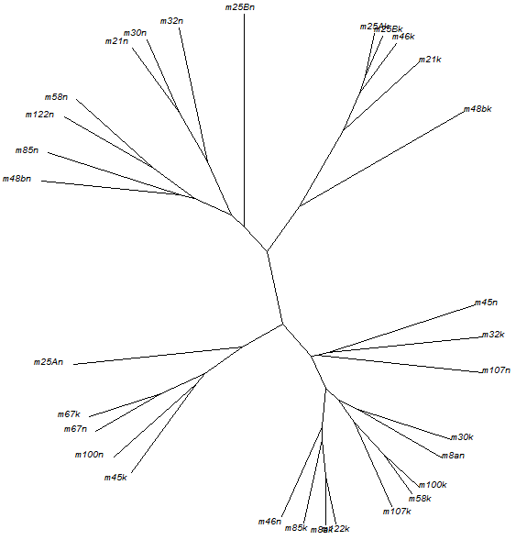
#Kladogram „korzeniowy” (unrooted cladogram)
library(ape)
plot(as.phylo(hc.snowbeds),type="unrooted",cex=0.6,
no.margin= TRUE)

Slide 16
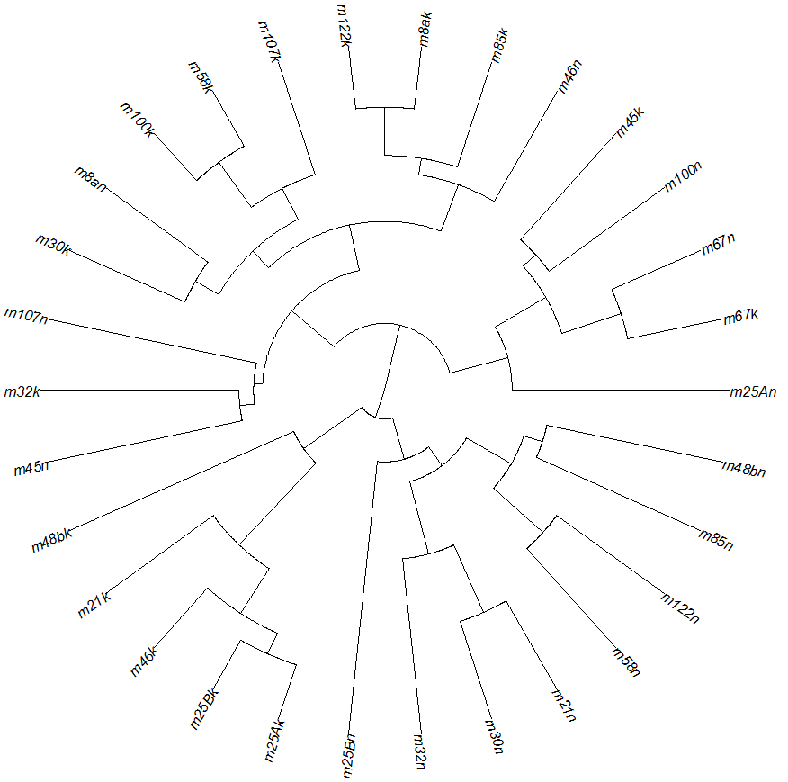
#Kladogram „wentylatorowy/wachlarzowy” (fan cladogram)
plot(as.phylo(hc.snowbeds), type = "fan")

Slide 17
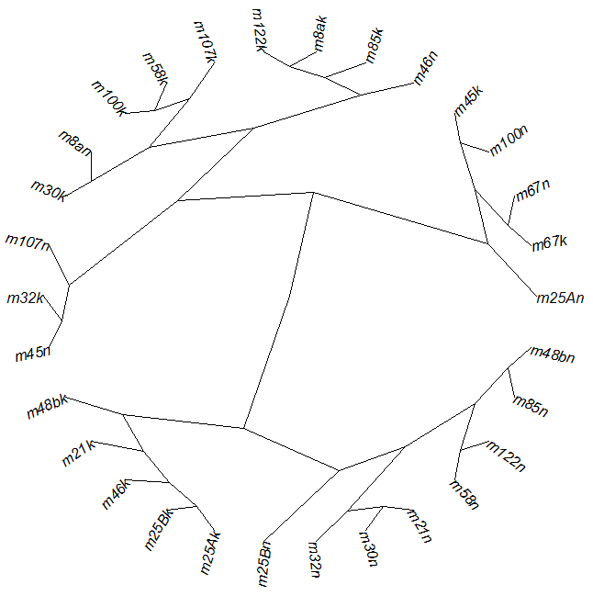
#Kladogram „gwiaździsty” (radial cladogram)
plot(as.phylo(hc.snowbeds), type = „radial")

Slide 18
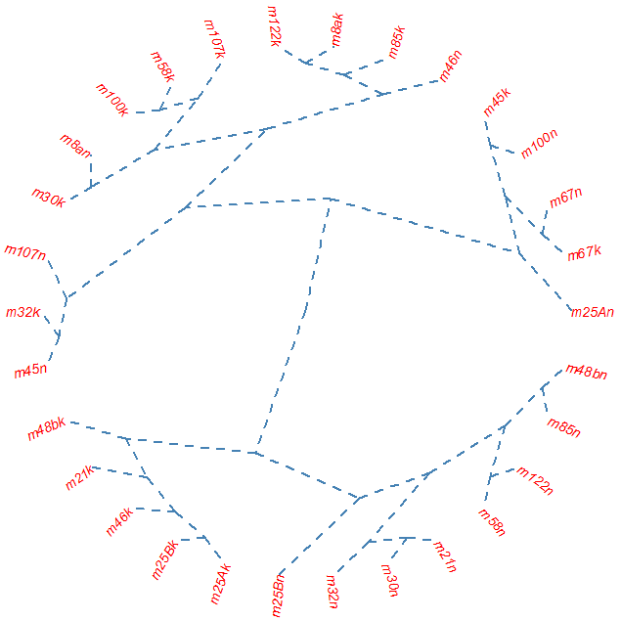
#Edycja wykresu
plot(as.phylo(hc.snowbeds), type = "radial", cex = 0.6,
edge.color = "steelblue", edge.width = 2, edge.lty = 2,
tip.color = "red")

Slide 19
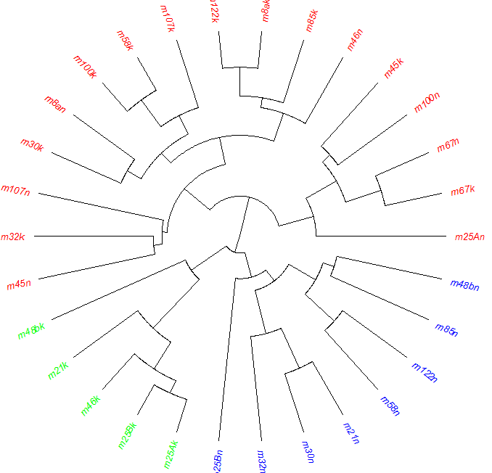
#Podział na klasy
colors = c("red", "blue", "green")
clus3 = cutree(hc.snowbeds, 3)
plot(as.phylo(hc.snowbeds), tip.color = colors[clus3],
label.offset = 0.02, cex = 0.8, type="fan")

Slide 20
Uwaga
#Konflikt pakietów vegan z ape – zaczynając pracę z vegan bez wyłączenia pakietu ape nie działać będą pewne funkcje zaimplementowane w vegan. Wyłączyć pakiet bez potrzeby restartu całego programu (bo po ponownym uruchomieniu R i RStudio trzeba ponownie wczytywać wszystkie biblioteki) można w następujący sposób:
detach(package:ape, unload = TRUE)

Slide 21
Rozmyte grupowanie (fuzzy clustering)

Slide 22
Zastosowanie
#Metoda znakomita w badaniach fitosocjologicznych
#Określa procentową przynależność gatunku do określonego zbiorowiska roślinnego, dzięki czemu w wyrafinowany sposób można określić przynależność gatunku do danego syntaksonu
#Metoda przydatna w weryfikacji i rewizji gatunków charakterystycznych dla poszczególnych zbiorowisk roślinnych

Slide 23
Zasada działania
#Niektóre obiekty mogą wyraźnie należą do kilku grup
#Przynależność innych obiektów do danej grupy może być mniej oczywista (albo nieoczywista)
#Każdej obserwacji przypisywana jest funkcja wskazująca siłę członkostwa we wszystkich lub w niektórych grupach

Slide 24
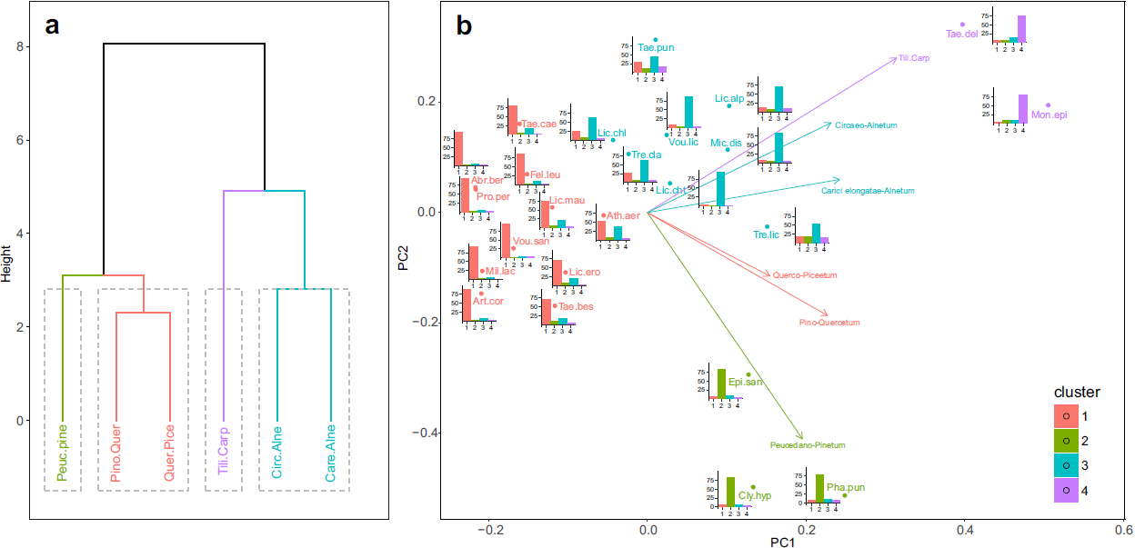
Complete clustering (a) vs. Fuzzy clustering (b)

Slide 25
Miary (nie)podobieństwa składu gatunkowego

Slide 26
Miary różnorodności
Alfa - różnorodność prób w danym zbiorowisku, siedlisku
Beta - zróżnicowanie składu gatunkowego między zbiorowiskami/próbami w gradiencie środowiskowym
Gamma - różnorodność większej jednostki geograficznej – wyspy, jednostki krajobrazowej
Epsilon - sumaryczna różnorodność grupy obszarów odznaczających się różnorodnością gamma

Slide 27
Różnorodność alfa
Najprostszą miarą jest bogactwo gatunkowe
#Gatunki w kolumnach, powierzchnie w wierszach (nie trzeba transformować do danych binarnych)
snowbeds2

Slide 28
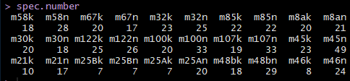
#Liczba gatunków w każdej powierzchni badawczej
library(vegan)
spec.number<-specnumber(snowbeds2)
#Albo po prostu
snow.pa<-decostand(snowbeds2, method="pa")
rowSums(snow.pa)
Notes:
Albo rowSums

Slide 29
Wskaźnik Shannona-Wienera
snowbeds2
#gatunki w kolumnach, a próby w wierszach:

Slide 30
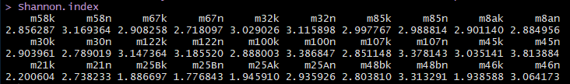
Shannon.index<-diversity(snowbeds2), index="shannon", MARGIN=1, base=exp(1))

Slide 31
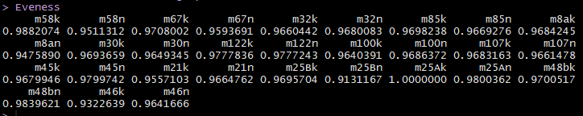
Wskaźnik równocenności Pielou (evenness)
spec.number<-specnumber(snowbeds2)
Shannon.index<-diversity(snowbeds2, index="shannon", MARGIN=1, base=exp(1))
Eveness<-Shannon.index/log(spec.number)

Slide 32
Różnorodność beta
#Najczęściej używane w naukach biologicznych miary niepodobieństwa składu gatunkowego to:
Wskaźnik niepodobieństwa Bray-Curtisa (dla danych binarnych/niebinarnych)
Wskaźnik niepodobieństwa Sorensena (dla danych binarnych)

Slide 33
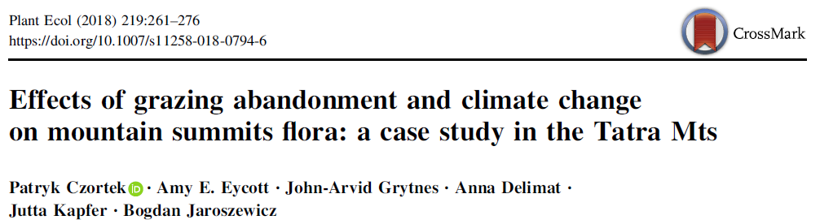
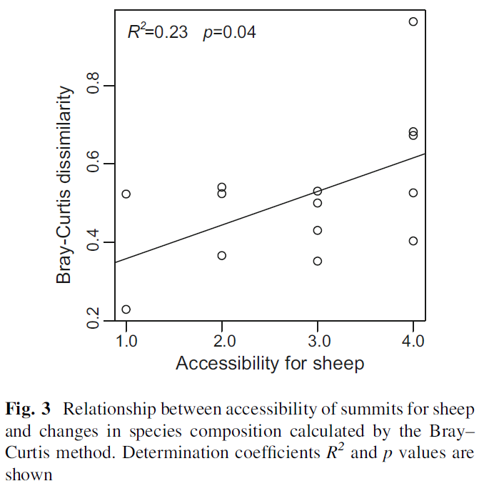

Slide 34
Wskaźnik Bray-Curtisa
snowbeds.dist<-vegdist(snowbeds2, method="bray")

Slide 35
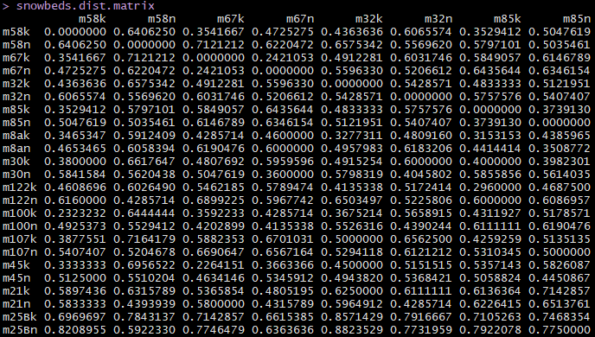
#Jak z macierzy wyciągnąć niepodobieństwo składu gatunkowego pomiędzy próbami z dwóch punktów w czasie?
#Obiekt typu „dist” zmienić na obiekt typu „matrix”
snowbeds.dist.matrix<-as.matrix(snowbeds.dist)
#w macierzy jest obliczone niepodobieństwo składu gatunkowego
każdej próby z każdą

Slide 36

#Z macierzy wyciągamy tylko niepodobieństwo pomiędzy „starymi” i „nowymi” próbami
snowbeds.dist.matrix1<-snowbeds.dist.matrix[seq(1,ncol(snowbeds.dist.matrix),
by=2), seq(2,ncol(snowbeds.dist.matrix), by=2)]
#Przeprowadzamy przekątną przez macierz
snowbeds.dist.matrix2<-diag(snowbeds.dist.matrix1)

Slide 37
Wskaźnik Sorensena
snowbeds1<-read.table("snowbeds1.csv", sep=";", dec=",", header=TRUE)
#Transpozycja kolumn z wierszami (w kolumnach gatunki, w wierszach powierzchnie badawcze/próby)
snowbeds2<-as.data.frame(t(snowbeds1))
#Konieczna transformacja do danych binarnych
snowbeds3<-decostand(snowbeds2, method='pa')

Slide 38
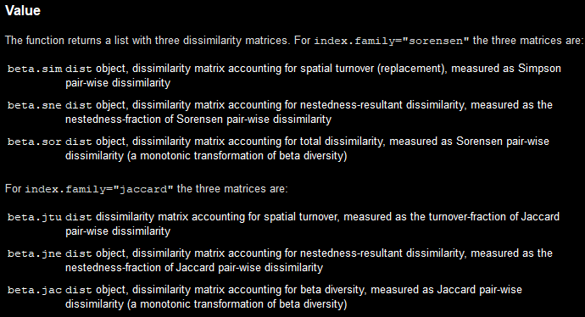
library(betapart)
beta0<-beta.pair(snowbeds3, index.family = 'sorensen')

Slide 39
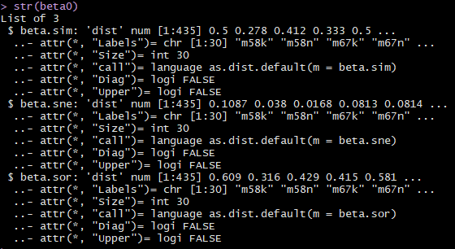
#Wskaźnik Sorensena
beta0 jest listą zawierającą trzy poziomy
str(beta0)

Slide 40
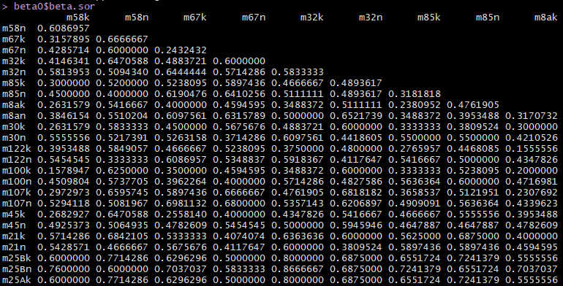
beta0$beta.sor - to nas interesuje

Slide 41
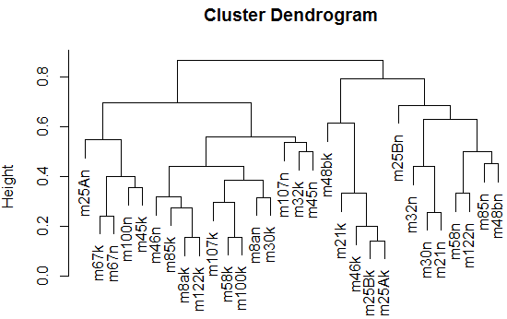
#Dendrogram z niepodobieństwem Sorensena
clust.soren<-hclust(beta0$beta.sor, "complete")
plot(clust.soren)

Slide 42
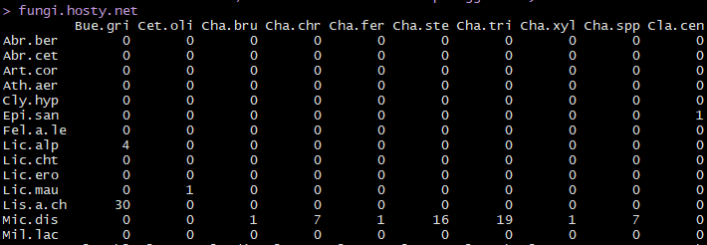
Analizy interakcji pomiędzy gatunkami
#Sieci troficzne:
Przydatne do badania liczby i siły interakcji pomiędzy żywicielami (I poziom troficzny) a pasożytami (II poziom troficzny)
#W wierszach grzyby naporostowe, w kolumnach żywiciele, w komórkach frekwencja pasożytów na żywicielach

Slide 43
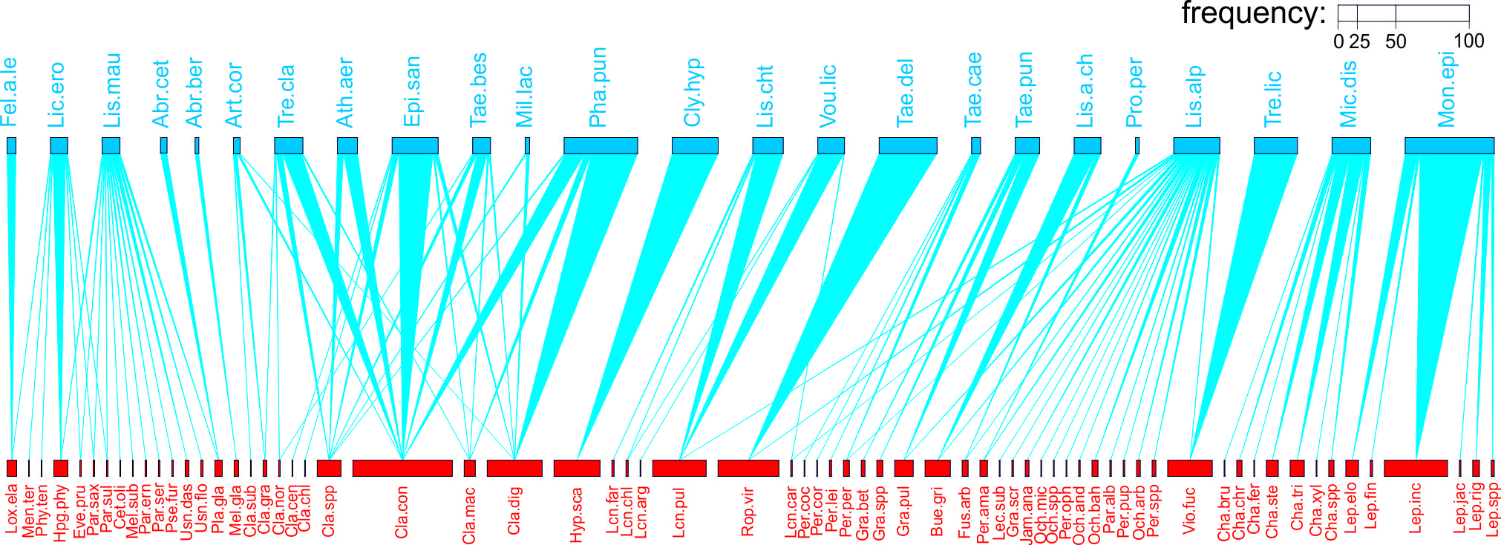
webs3 <- as.matrix(fungi.hosty.net) #ramka danych jako macierz
lapply(webs3, head, n = 2L)
plotweb(t(webs3), text.rot=90, col.low = "red", col.high = "blue", y.width.low=0.025,y.width.high=0.025, ybig=0.1, col.interaction="blue", arrow="down.center", bor.col.interaction ="blue")# wykres interakcji
Łubek A, Kukwa M, Czortek P, Jaroszewicz B (2019) Lichenicolous fungi are more specialized than their lichen hosts. Sci Rep [in review]

Slide 44
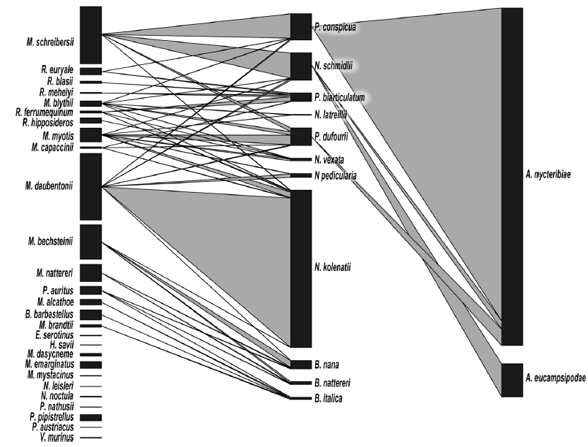
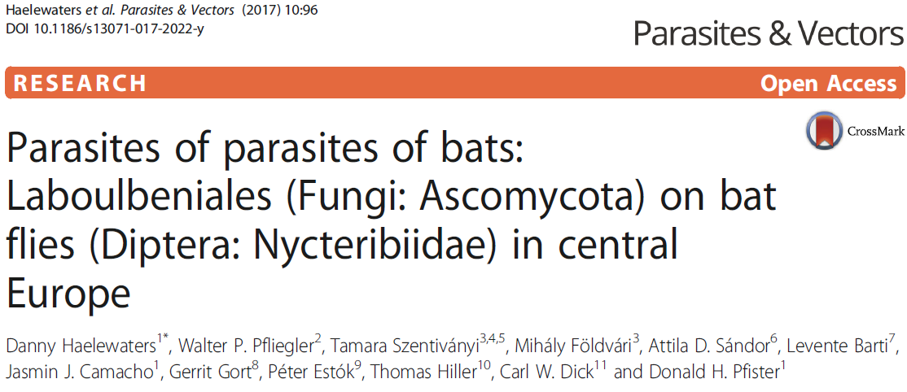
#Możliwość analizy wielu poziomów troficznych w tym samym czasie

Slide 45
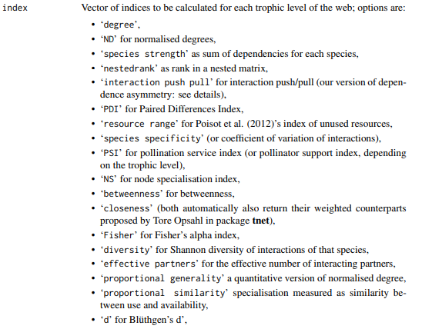
#Możliwość analizy specjalizacji gatunków pasożytów względem żywicieli oraz wielu innych parametrów funkcjonalnych interakcji
bipartite::specieslevel()
specieslevel(web, index="ALLBUTD", level="both")

